Slide 1
LC25 : Corrosion humide des métaux

Slide 2


Slide 3
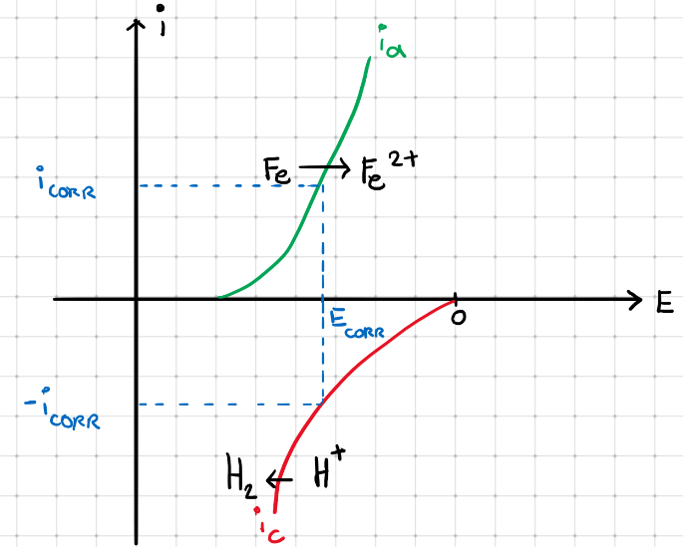
I- Corrosion uniforme
Corrosion acide

Slide 4
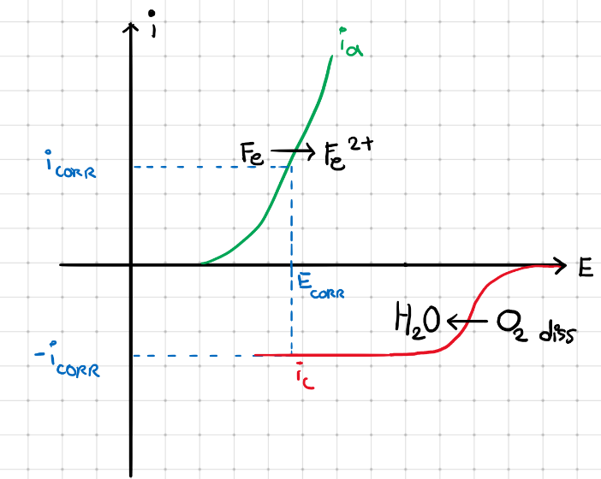
I- Corrosion uniforme
Corrosion neutre aérée

Slide 5
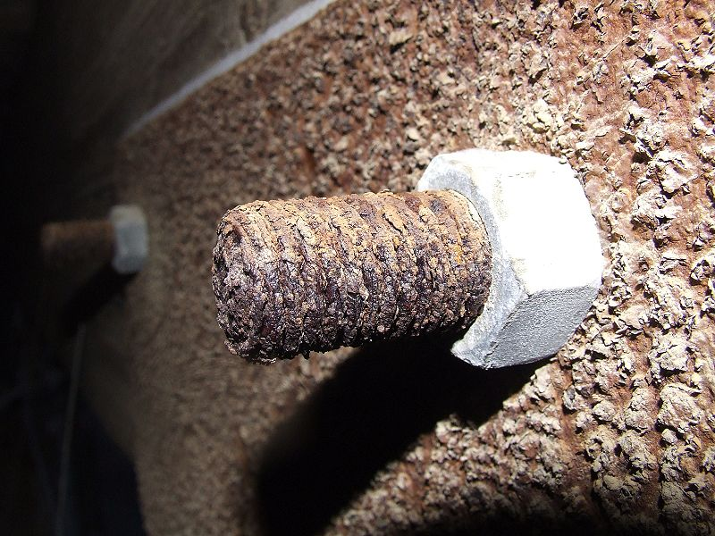
II- Corrosion différentielle

Slide 6
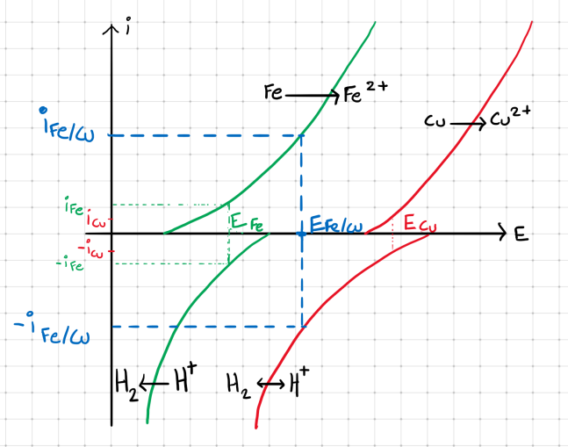
II- Corrosion différentielle
Corrosion galvanique

Slide 7
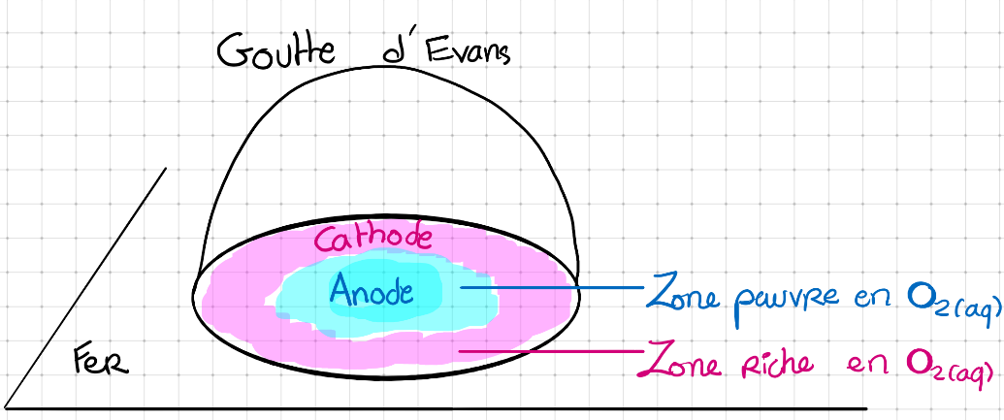
II- Corrosion différentielle
Aération différentielle

Slide 8
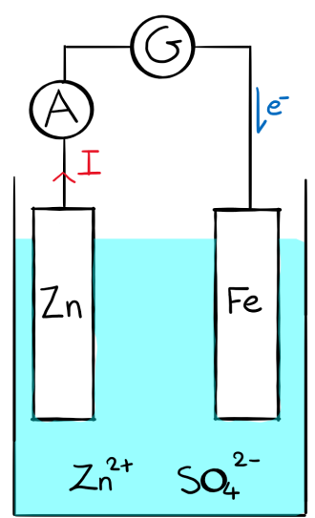
III- Protéger contre la corrosion
Electrozingage

Slide 9
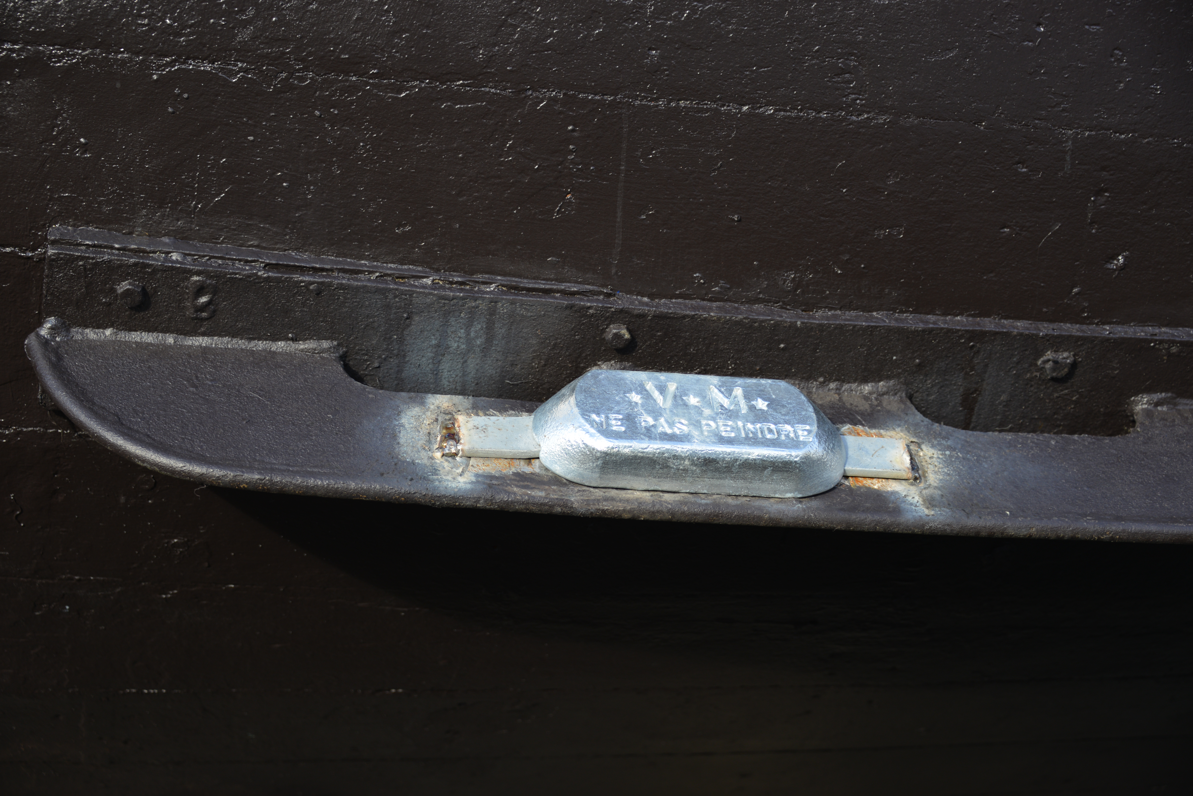
III- Protéger contre la corrosion
Anode sacrificielle

